Slide 1



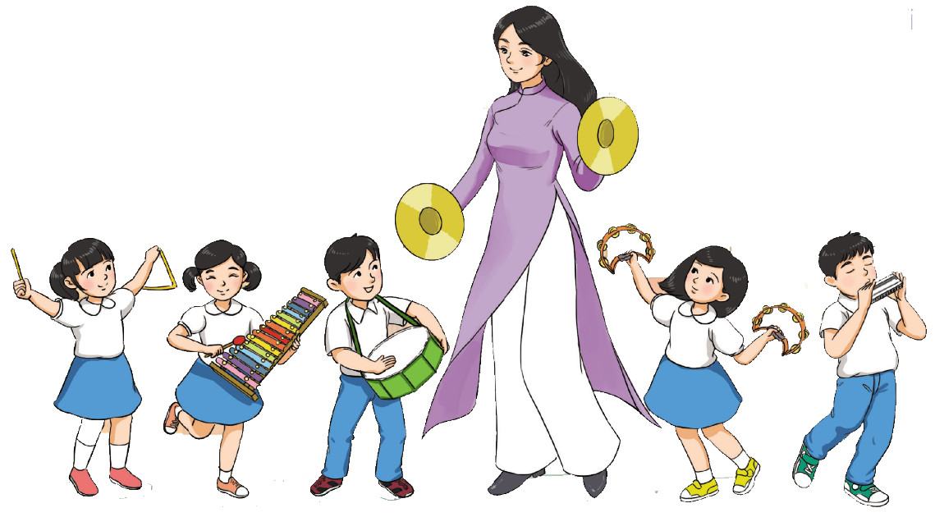






Trường Tiểu học số 2 Bình Nghi
Chào mừng quý thầy cô đến thăm lớp
GV: Nguyễn Thị Thúy An
Môn học: Âm nhạc
Lớp : 3B

Slide 2
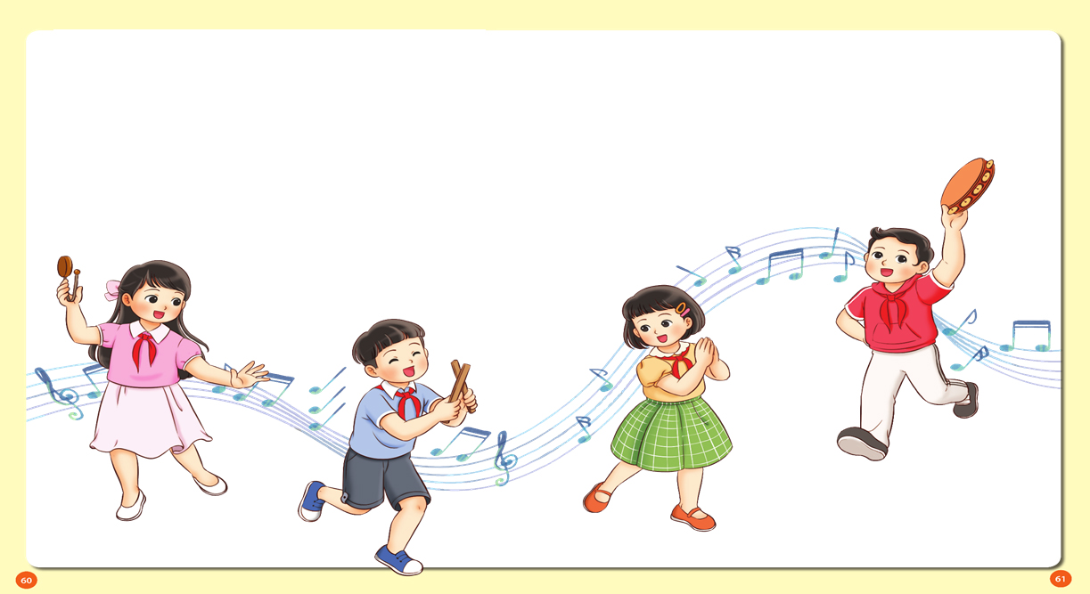
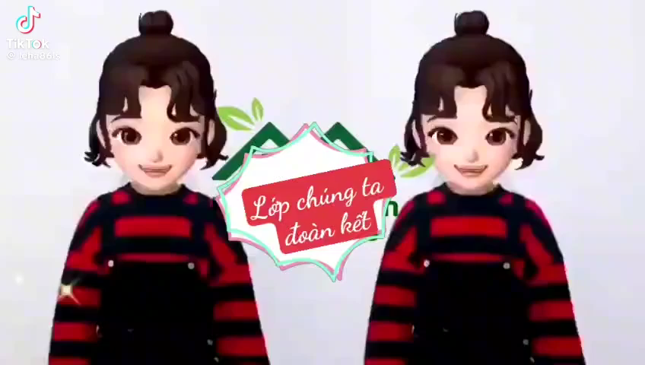
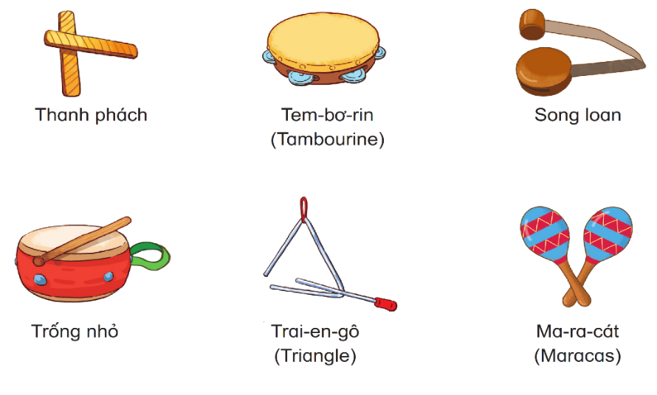


Chuẩn bị đồ dùng học tập

Slide 3
Chuẩn bị đồ dùng học tập

Slide 4

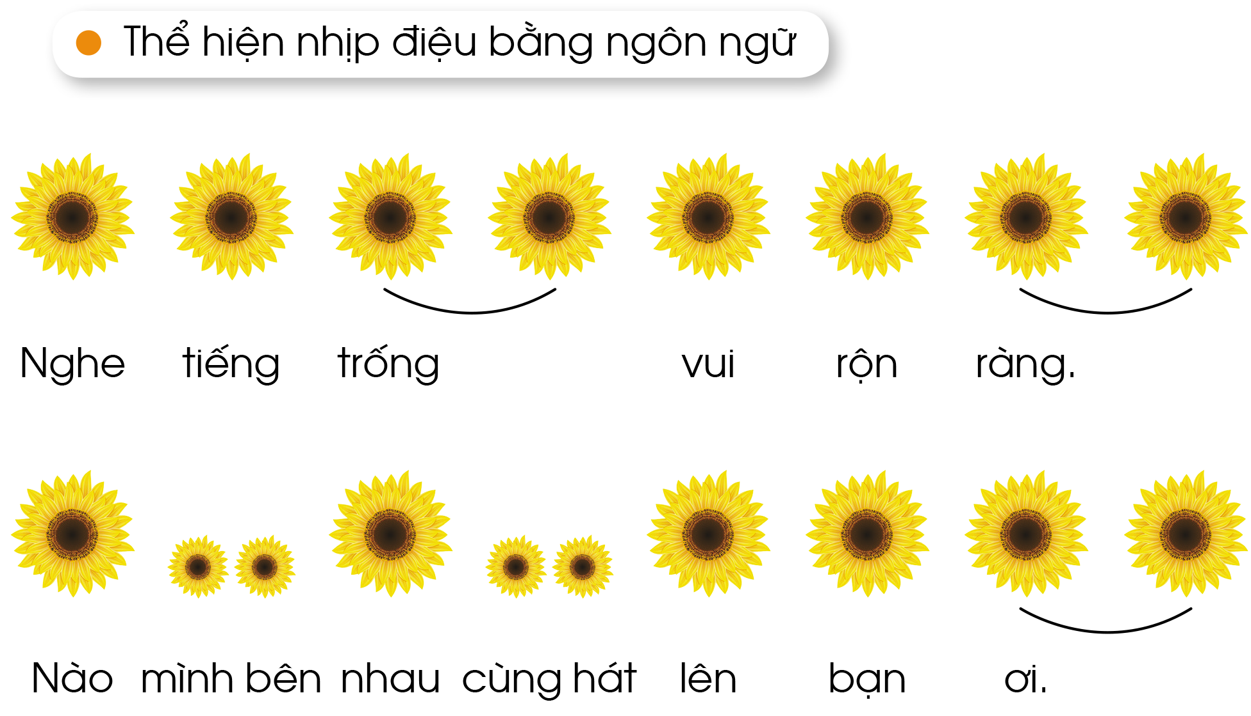
Nghe mẫu như bảng hoa dưới sau đó Thể hiện nhịp điệu bằng ngôn ngữ.

Slide 5




TIẾT 30
ĐỌC NHẠC BÀI SỐ 4
TẬP BIỂU DIỄN BÀI BẠN ƠI LẮNG NGHE THEO NHÓM

Slide 6



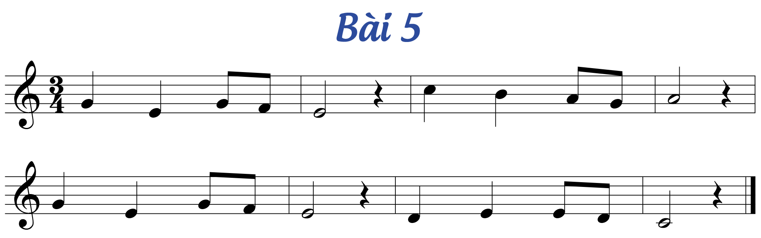
BÀI SỐ 5
Giới thiệu, đọc mẫu
? Hình nốt nhạc, tên nốt nhạc
1
2

Slide 7
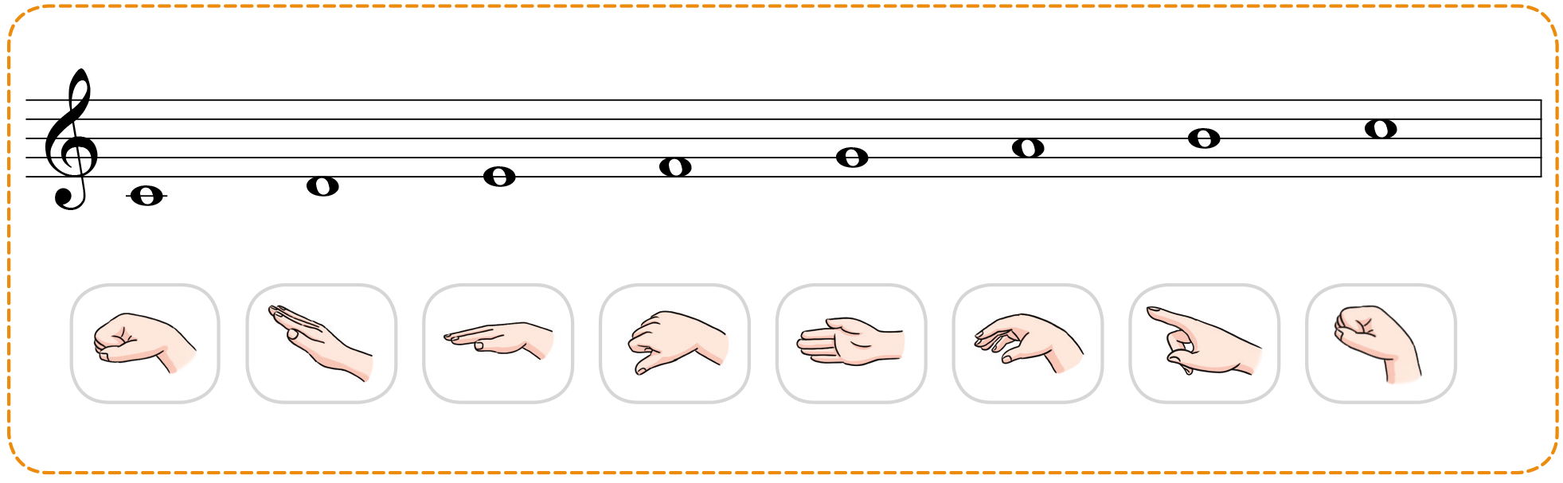
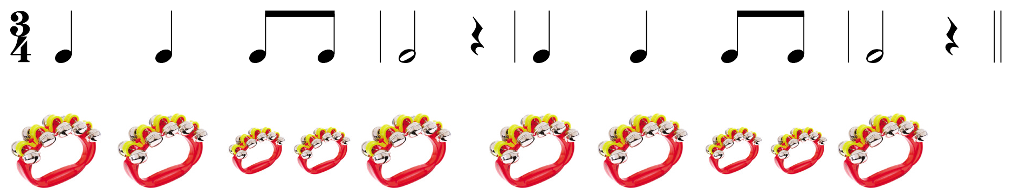
Luyện cao độ và thế tay, tiết tấu

Slide 8
Đọc tên nốt nhạc từng câu

Slide 9
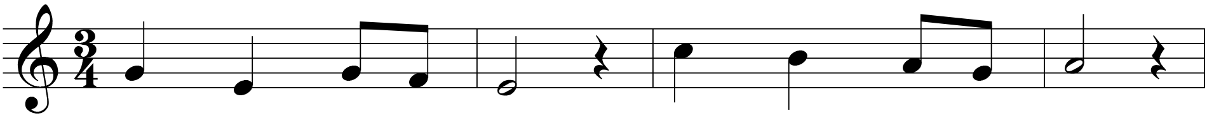
CÂU 1

Slide 10
CÂU 2

Slide 11

Đọc cả bài các hình thức: Lớp, cá nhân, tổ, nhóm

Slide 12







Đọc nhạc ký hiệu bàn tay

Slide 13

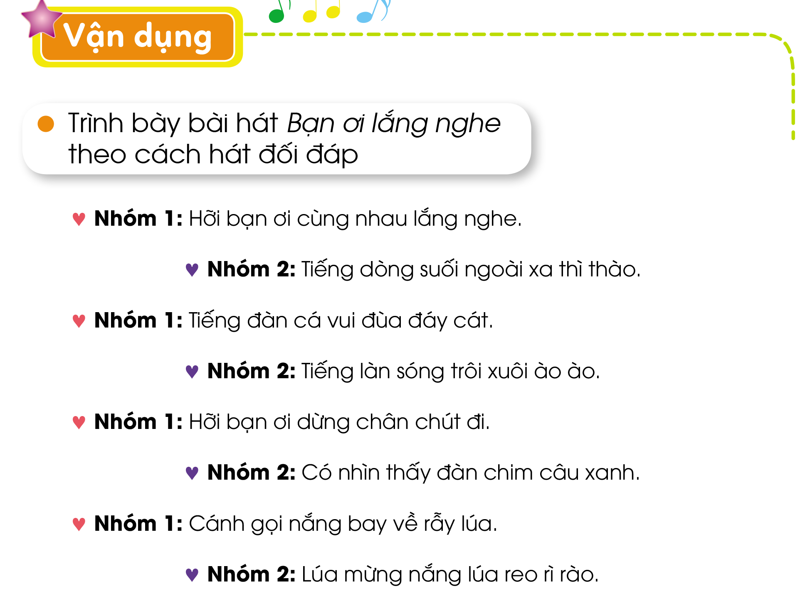


Slide 14

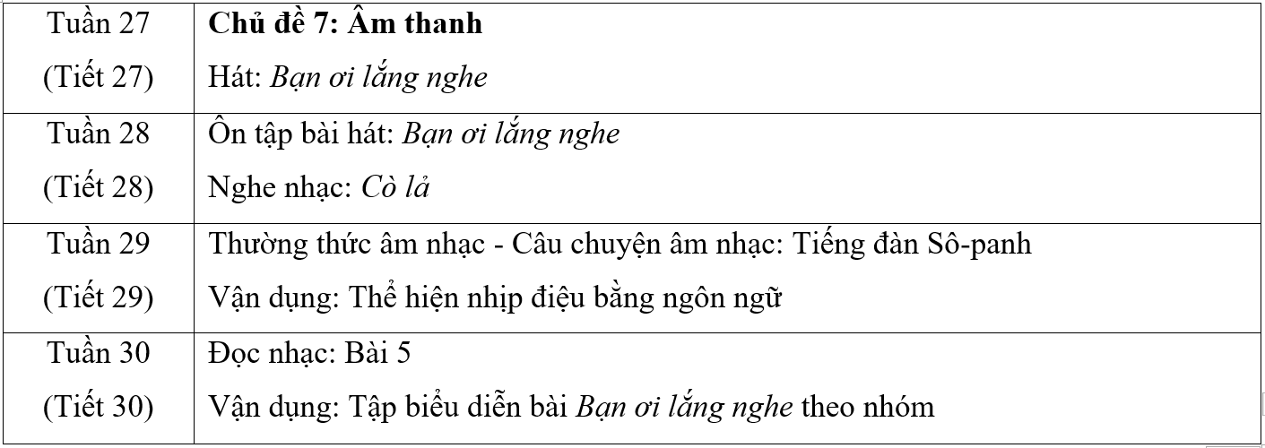
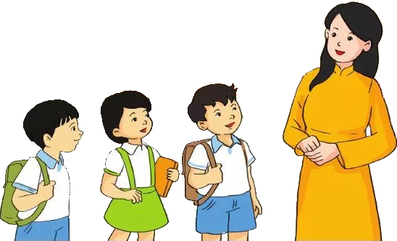

GIÁO DỤC, CỦNG CỐ DẶN DÒ
Chúc quý thầy cô mạnh khỏe
Các em học sinh chăm ngoan học giỏi

